Slide 1
Министерство науки и высшего образования Республики Казахстан Северо-Казахстанский государственный университет им. М. Козыбаева Факультет инженерии и цифровых технологий Кафедра «Информационно-коммуникационные технологии»
Творческий проект по дисциплине: Протоколы и интерфейсы компьютерных систем
На тему: «Маркетплейс товаров различных категорий»
Выполнил студент группы ИС-23-2 Жумагульдинов Р.Р
Петропавловск, 2025

Slide 2
Актуальность проекта «AllGot»
В условиях стремительного развития цифровых технологий и роста популярности онлайн-покупок маркетплейсы становятся важной частью нашей повседневной жизни. Они предоставляют удобную платформу для покупок и продажи товаров различных категорий, экономя время и расширяя возможности как для покупателей, так и для продавцов.
Проект маркетплейса «AllGot» актуален в современном цифровом пространстве, поскольку он ориентирован на широкий круг пользователей, желающих получить товары и услуги, заинтересованы в поиске нужных предложения, а также взаимодействовать с другими пользователями через простой и интуитивный интерфейс.

Slide 3
Аргументация необходимости проекта
В современном мире в котором развитие цифровых технологий идёт непрерывно, уже давно стали незаменимы интернет-магазины и маркетплейсы.
Также можно сказать что каждый день происходит рост электронной коммерции и спроса на онлайн-услуги, что зарекомендовали себя своим удобством и простатой. Сейчас проще найти товар или услугу в интернете на разных интернет-магазинах/маркетплейсах, чем где либо ещё. С этим растёт количество интернет-магазинов/маркетплейсов из-за чего растёт конкуренция и борьба за удобство для пользователя.
В любом случае каждый подобный проект имеет право на жизнь, так как важно его удобство для пользователей, даже если они будут ограничены определённой территорией.

Slide 4
Цель проекта
Цель проекта – создание удобного сайта маркетплейса/магазина по продаже товаров различных категорий с простым оформлением, что не будет напрягать загруженностью пользователя и ориентирован на широкую аудиторию.

Slide 5
Задачи проекта
Для достижения поставленной цели, нужно достичь следующие пункты:
Анализ аналогичных сайтов – просмотр структуры и дизайна популярных сайтов.
Разработка структуры сайта – определить структуру сайта, распределение элементов, страниц, данных и так далее.
Создание прототипа интерфейса.
Разметка страниц с использованием HTML и CSS – вёрстка внешнего вида сайта.
Добавление JS.
Тестирование на разных платформах.
Размещение сайта на GitHub.

Slide 6
Целевая аудитория
Целевая аудитория – обширная группа разных пользователей, с разными интересами и требованиями:
Люди что просто хотят посмотреть на имеющиеся товары;
Те кто ищут определённый товар;
Малый или большой бизнес что хочет продвинуть свой товар в массы.
И другие люди. Список и причины нахождения здесь людей весьма обширен.

Slide 7
Структура сайта
На главной странице расположены категории различных товаров что рекомендуемы на данный момент. Сама страница не сильно перегружена, как и сами карточки товаров.
Название сайта находится сверху прямо по середине чтобы бросаться в глаза в первую очередь, что вполне сможет помочь пользователь запомнить название или логотип сайта.
Чуть ниже от названия по бокам расположены кнопки. В левой части находится кнопка, что вызывает выпадающее меню с категориями товаров что доступны. Правее находятся кнопки что переносят пользователя на форму регистрации или для связи с поддержкой

Slide 8
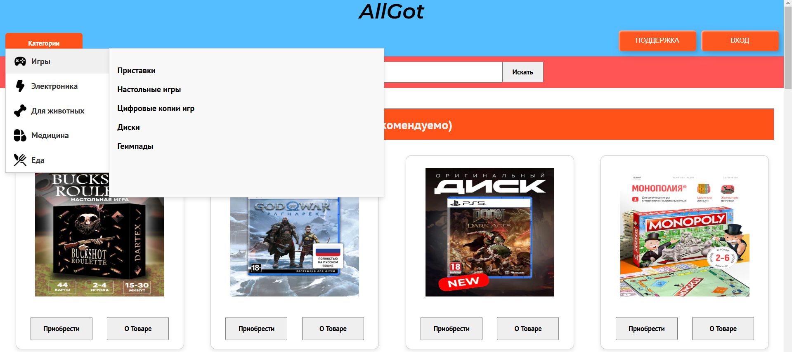
Структура сайта

Slide 9
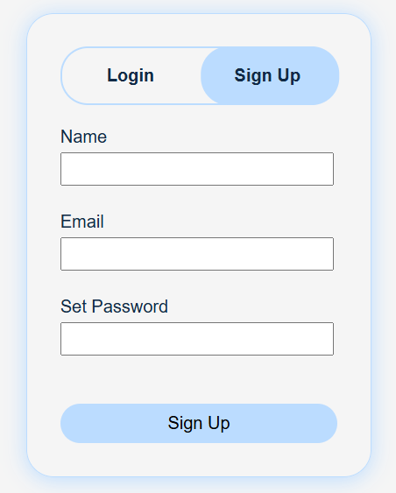
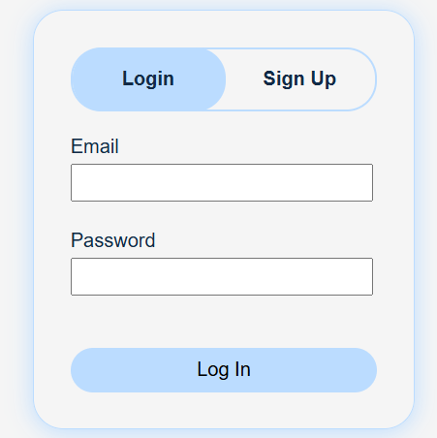
Форма регистрации и входа
На данной странице нам предстаёт форма регистрации и входа в систему, что выполнена в простом стиле.

Slide 10
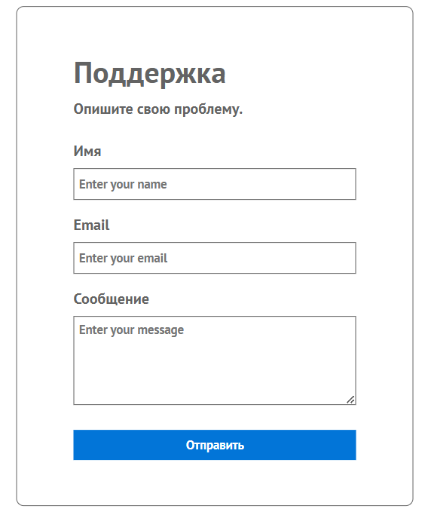
Форма связи с поддержкой
Также как и форма регистрации и входа в учётную запись, форма связи с поддержкой выполнена в том же упрощённом стиле. Основная причина по которой сюда идут – возникновение какой-либо проблемы у пользователя, что требует решения.

Slide 11
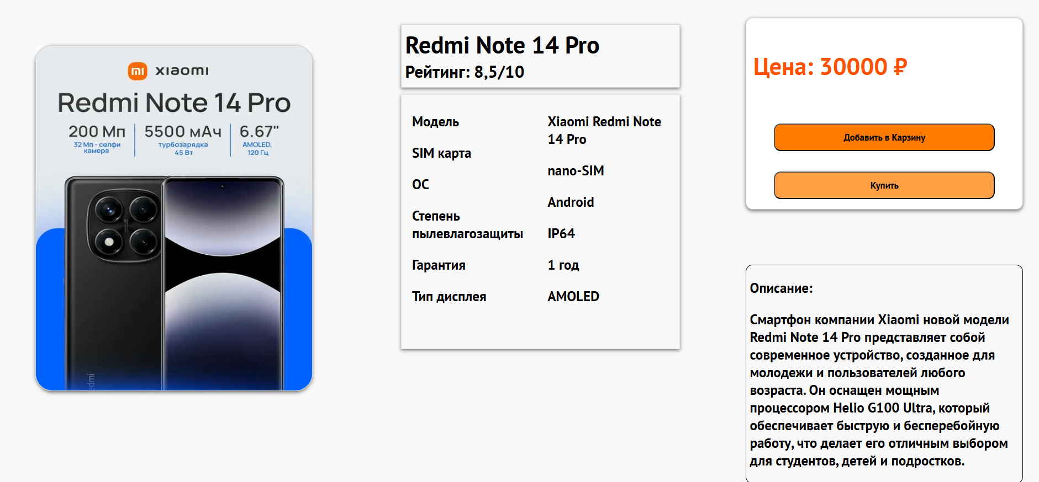
Страница товаров
Далее идут страницы с описанием самих товаров на которую попадают при нажатии «о товаре» на карточке товара. Здесь, как уже можно понять, находятся характеристики, название товара, его оценка, изображение и краткое описание без лишних элементов.

Slide 12
Используемые технологии
В ходе работы над проектом были использованы следующие инструменты и технологии:
JS – для добавления интерактивность в сайт;
HTML – для создания структуры сайта;
CSS – для стилизации и добавления адаптивности;
GitHub – для хранения кода и публикации сайта.

Slide 13
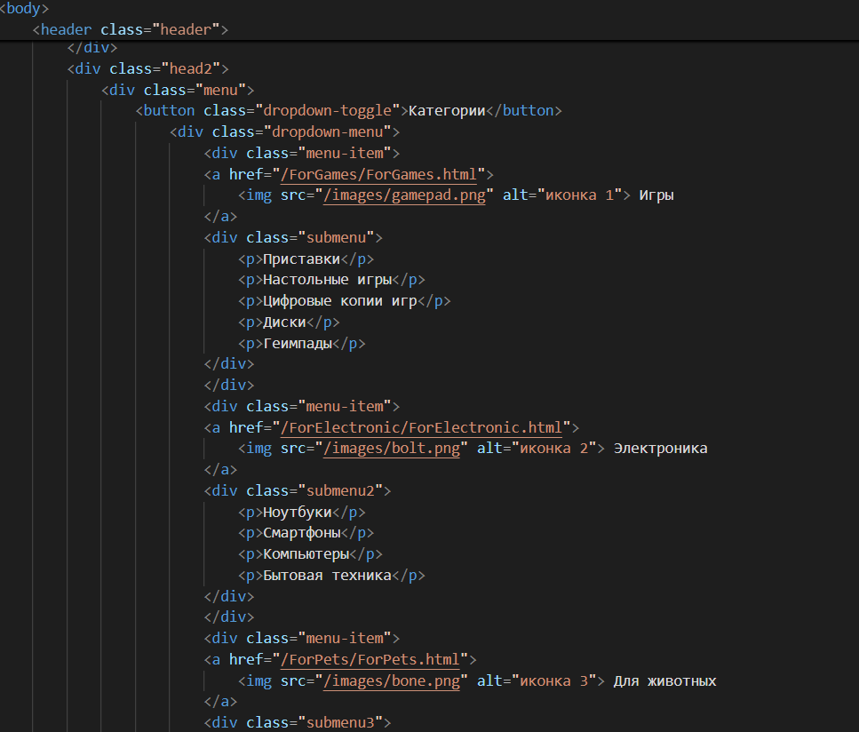
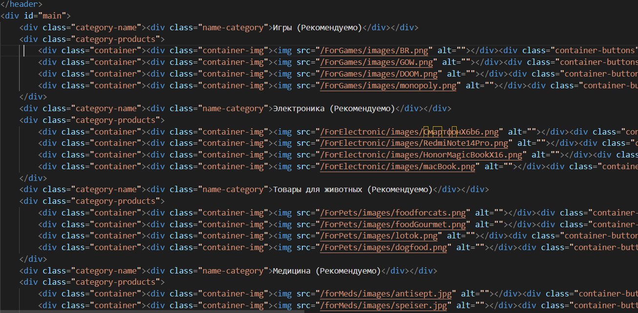
Работа с HTML
Примером HTML кода послужит данный отрывок. Данный код включает в себя 3 основные области: header, main, footer. В header прописано всё, что должно находиться в шапке сайта. Также и в footer, только он работает с тем, что внизу сайта. Main же содержит всю главную информацию на странице.

Slide 14
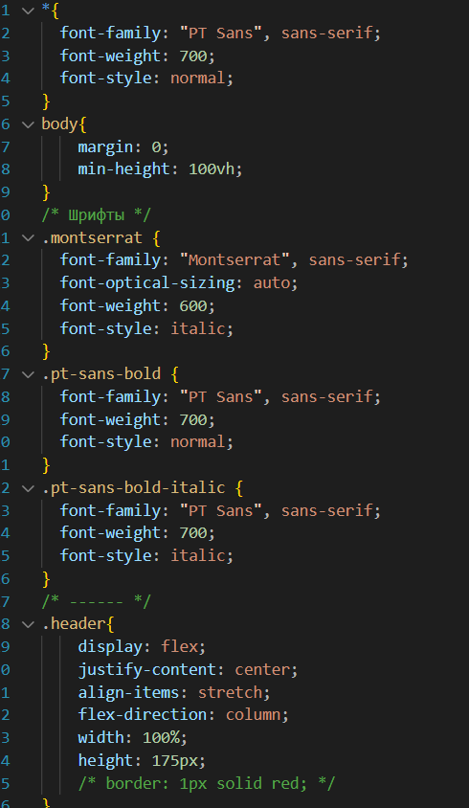
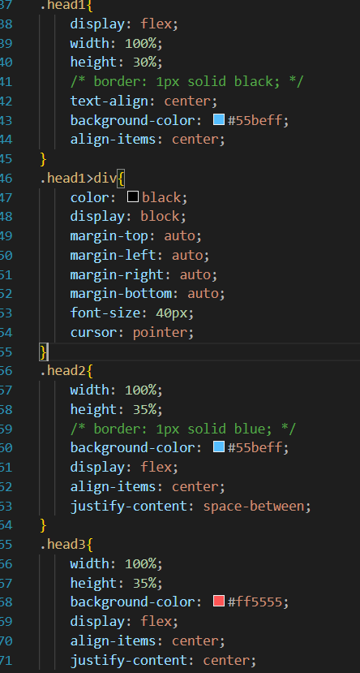
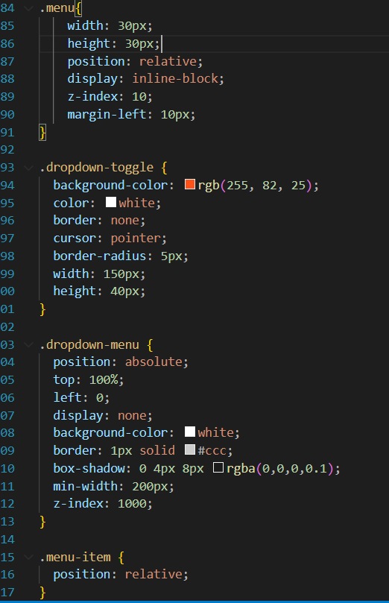
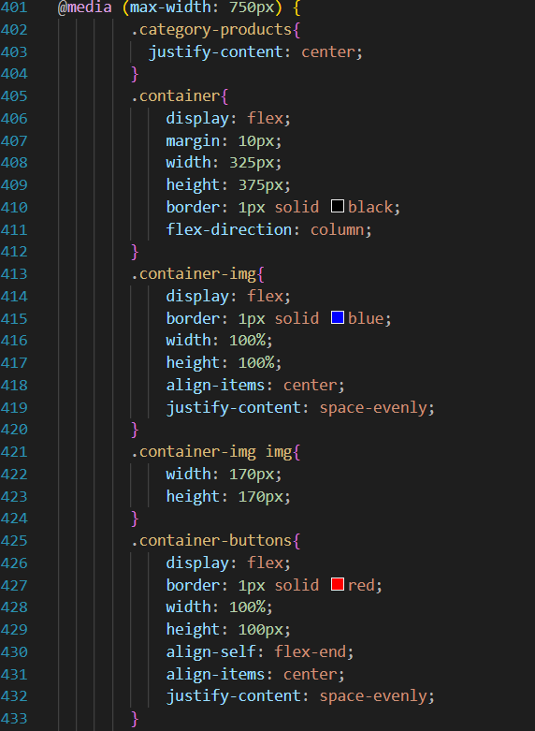
CSS
Данный код CSS описывает стили элементов веб-страницы. Здесь устанавливаются шрифты, его размеры, оформляются элементы и их эффекты на странице, а также позволяет создавать адаптивный стиль для страниц.

Slide 15
Visual Studio Code
Средой для работы с кодом стала программа Visual Studio Code, что является очень удобным инструментом для работы с кодом. Благодаря «дополнениям» что создаются другими пользователями, Visual Studio Code можно настроить под себя для более комфортной работы с кодом.
Сама программа благодаря своей поддержке расширений, позволяет добавлять или расширять функциональность рабочей среды исходя из потребностей разработчика. Также на Visual Studio Code благодаря расширениям очень удобно работать с разными языками программирования, такие как Python, C++, JS, Java и так далее.

Slide 16
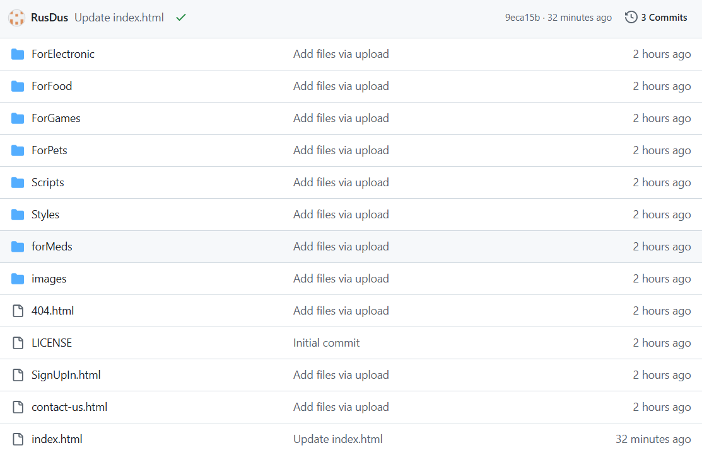
Публикация на GitHub
После завершения работы над сайтом, создадим репозиторий на GitHub, куда далее мы загружаем наш сайт. После загрузки сайта, теперь у нас (и не только у нас) имеется возможность зайти на него с разных устройств. Также GitHub предоставляет инструменты для работы с кодом вместе с кем-то, хранение кода и отслеживание обновлений в коде.

Slide 17
Вывод по творческому проекту на тему: «Маркетплейс товаров различных категорий»
Созданный сайт направлен на упрощённый, удобный и функциональный интернет-маркетплейс, где можно найти много товаров из совсем разных категорий. При разработке использовались технологии HTML, CSS и JavaScript.
Также проект включает в себя адаптивный дизайн для работы на разных устройствах.

Slide 18
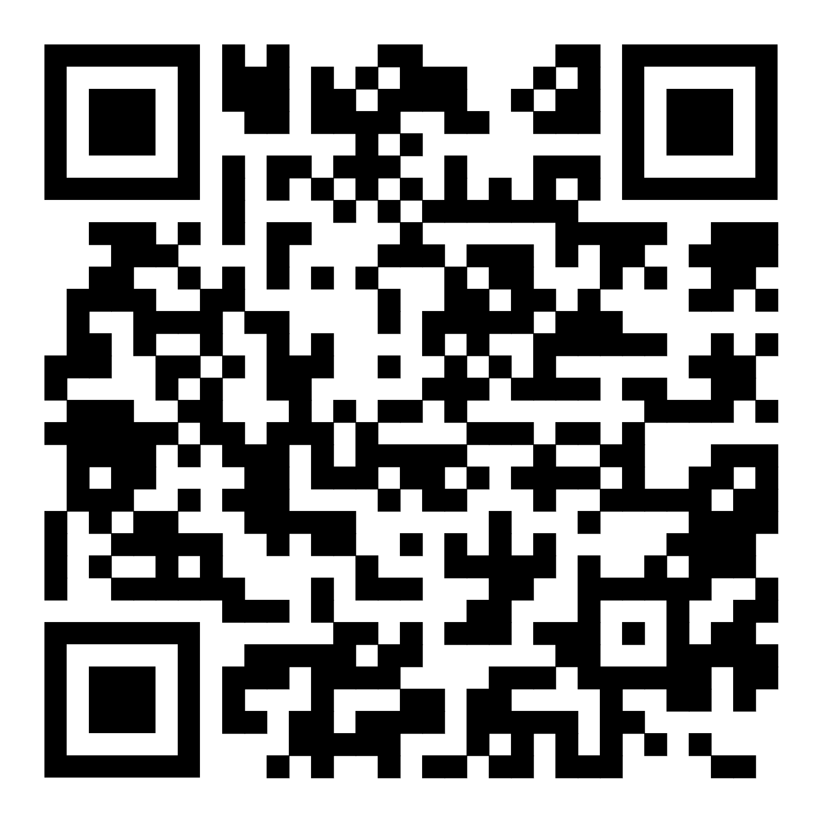
QR-код на публикацию

